Slide 1
Єдиний урок у 2-А класі

Slide 2
Геніальний поет, письменник і художник, патріот і борець за кращу долю народу – таким увійшов Тарас Григорович Шевченко в українську історію, таким знає його увесь світ.

Slide 3
Велич Шевченка не змаліла з роками. І ми щороку вшановуємо його пам’ять, традиційно відзначаючи день народження Кобзаря як загальнонаціональне свято.

Slide 4
Шевченко – великий син великого народу, надзвичайно близький, рідний і зрозумілий кожному українцю. Жоден з поетів світу не піднявся до таких вершин шани і народної любові, як наш Тарас.

Slide 5
Пишаймося тим, що маємо такого славетного земляка, і черпаймо зі скарбниці його творчості любов до рідного краю, сили та енергію для добрих справ заради України, для боротьби за мир і злагоду!

Slide 9
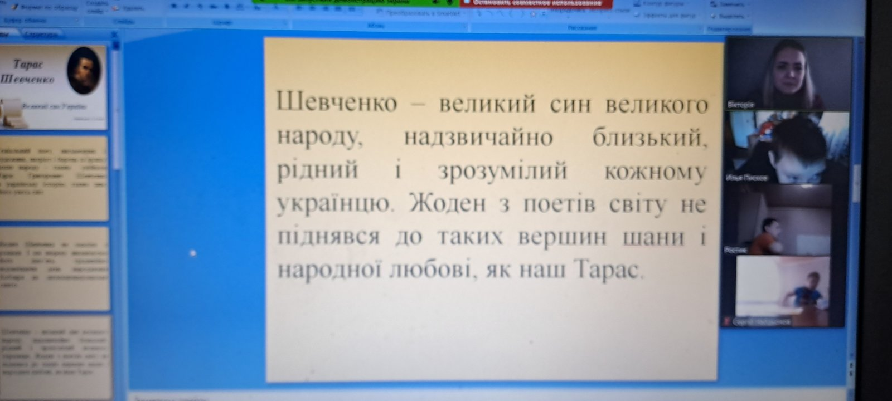

Slide 10
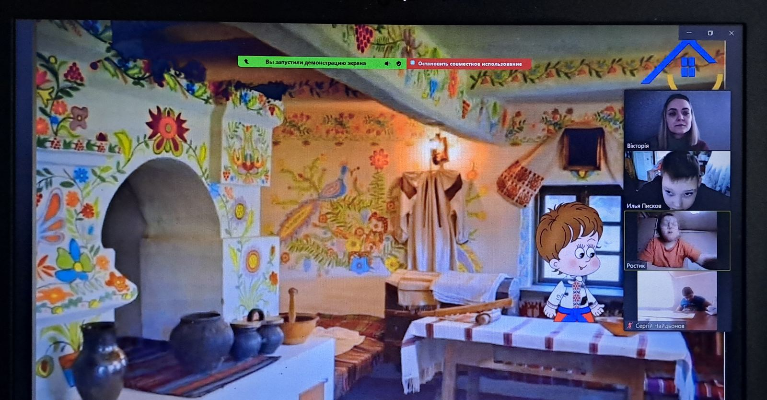
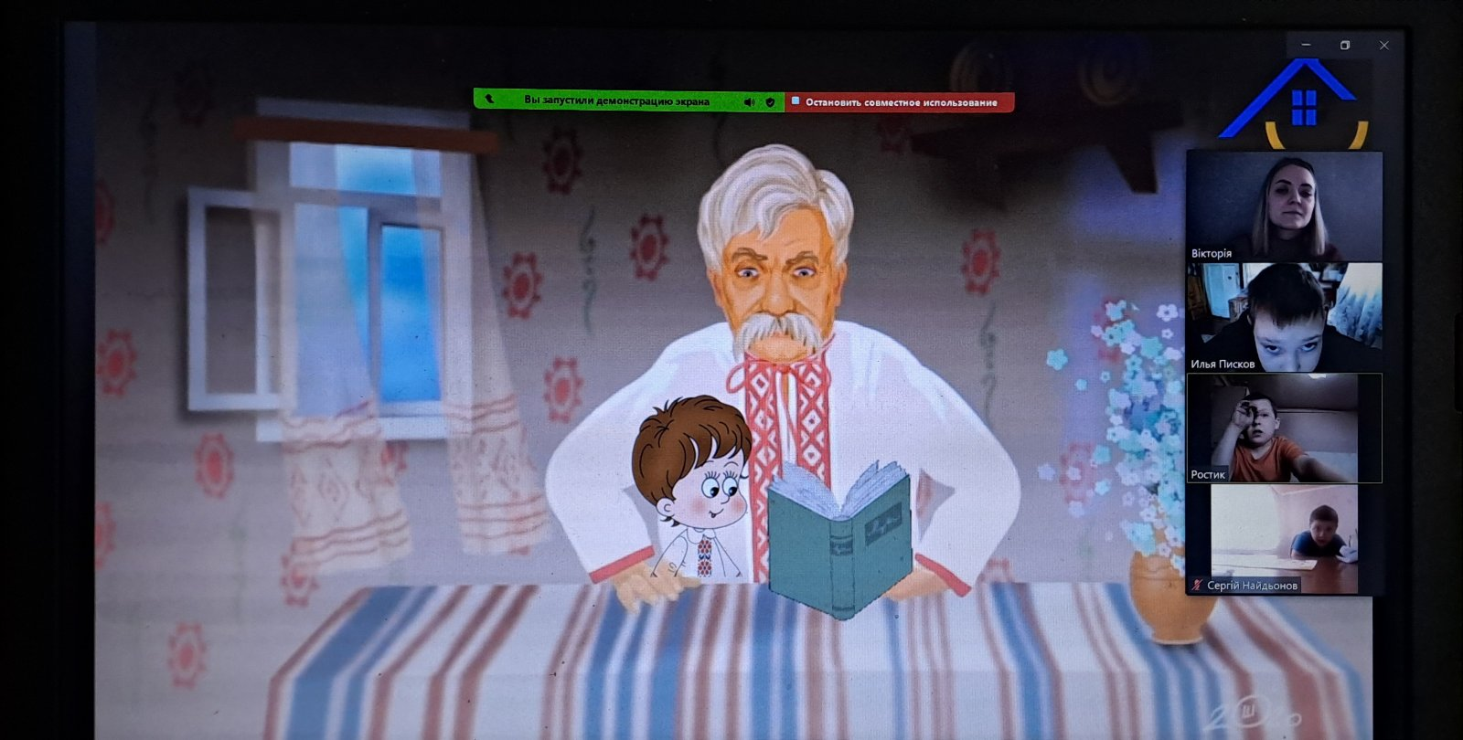

Slide 11
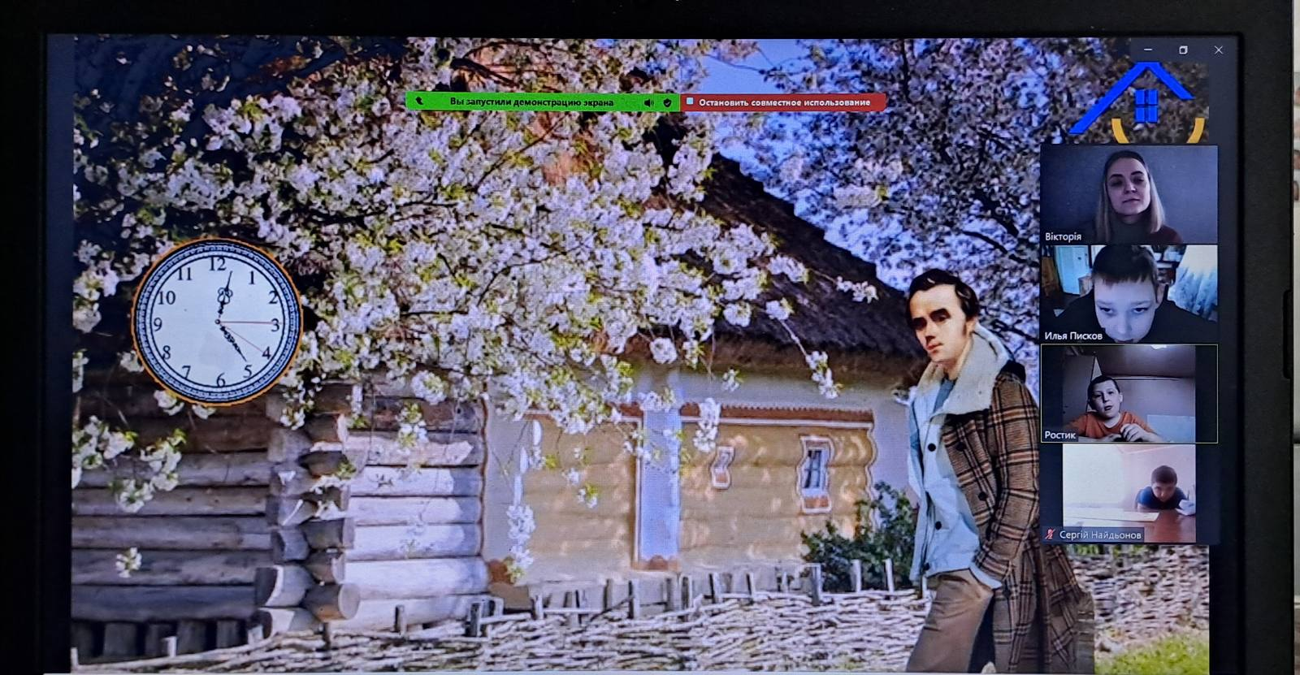

Slide 13
